Slide 1
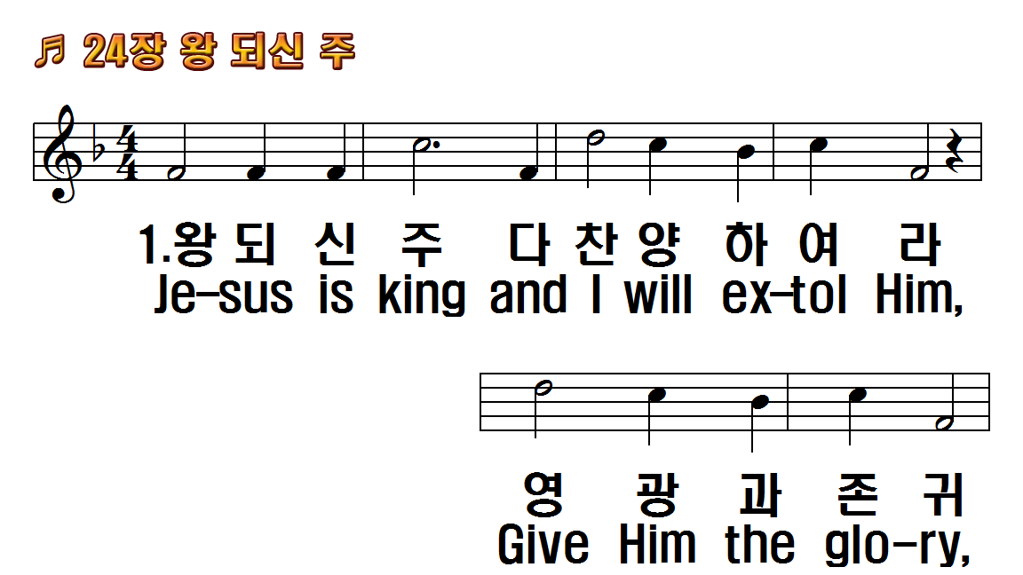
1.왕 되신 주 다 찬양하여라
2.소망의 주 다 찬양하여라
3.거룩한 주 다 경배하여라
1.Jesus is king and I will extol
2.We have a hope that is
3.O Holy One, our hearts do

Slide 2
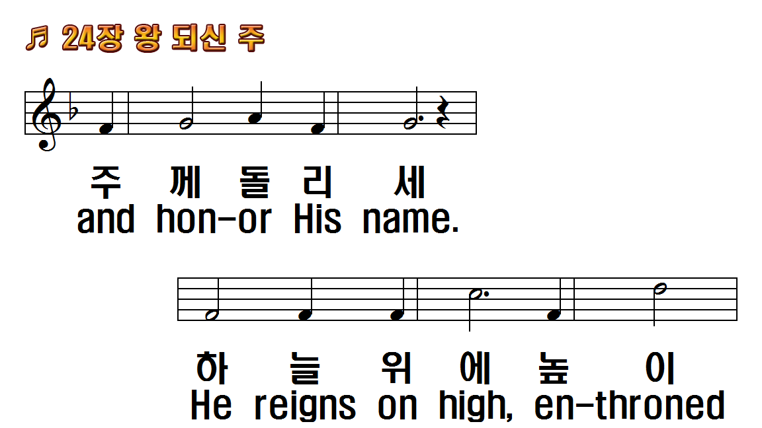
1.왕 되신 주 다 찬양하여라
2.소망의 주 다 찬양하여라
3.거룩한 주 다 경배하여라
1.Jesus is king and I will extol
2.We have a hope that is
3.O Holy One, our hearts do

Slide 3
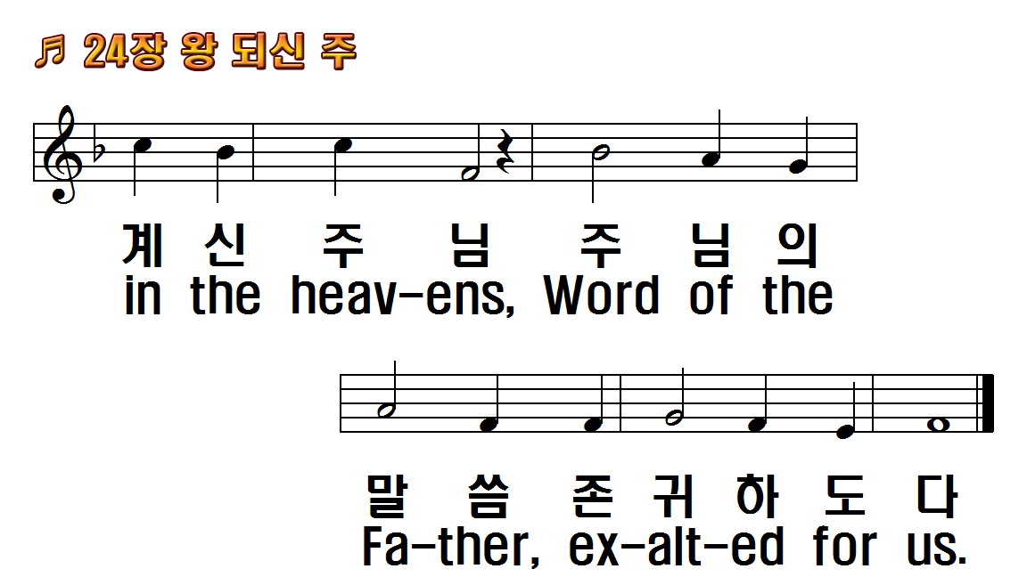
1.왕 되신 주 다 찬양하여라
2.소망의 주 다 찬양하여라
3.거룩한 주 다 경배하여라
1.Jesus is king and I will extol
2.We have a hope that is
3.O Holy One, our hearts do

Slide 4
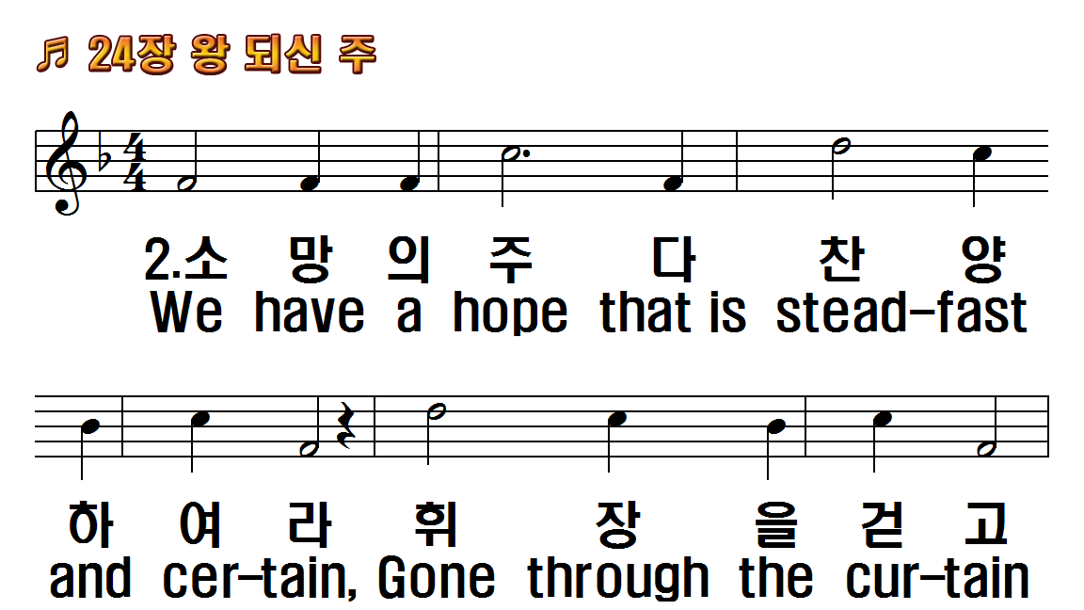
1.왕 되신 주 다 찬양하여라
2.소망의 주 다 찬양하여라
3.거룩한 주 다 경배하여라
1.Jesus is king and I will extol
2.We have a hope that is
3.O Holy One, our hearts do

Slide 5
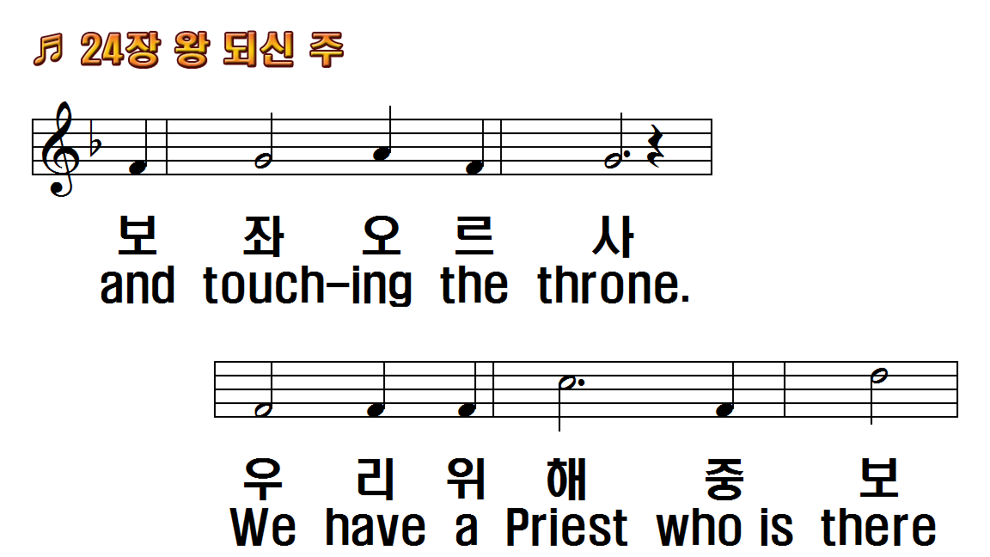
1.왕 되신 주 다 찬양하여라
2.소망의 주 다 찬양하여라
3.거룩한 주 다 경배하여라
1.Jesus is king and I will extol
2.We have a hope that is
3.O Holy One, our hearts do

Slide 6
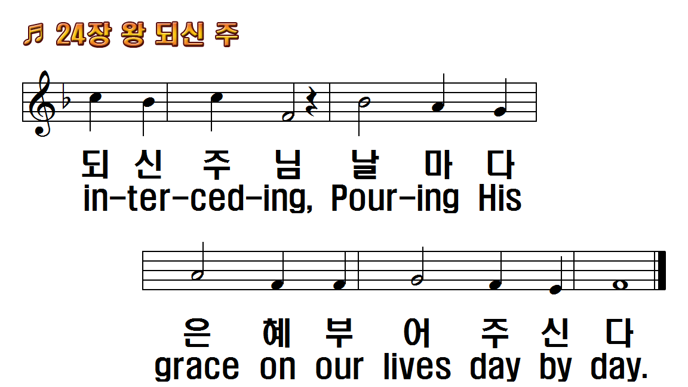
1.왕 되신 주 다 찬양하여라
2.소망의 주 다 찬양하여라
3.거룩한 주 다 경배하여라
1.Jesus is king and I will extol
2.We have a hope that is
3.O Holy One, our hearts do

Slide 7
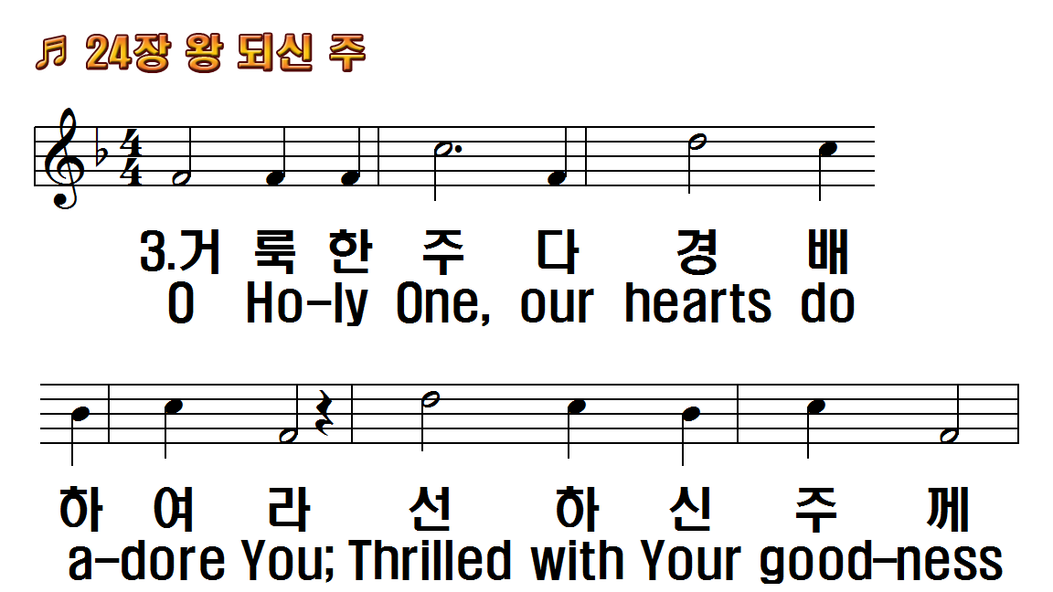
1.왕 되신 주 다 찬양하여라
2.소망의 주 다 찬양하여라
3.거룩한 주 다 경배하여라
1.Jesus is king and I will extol
2.We have a hope that is
3.O Holy One, our hearts do

Slide 8
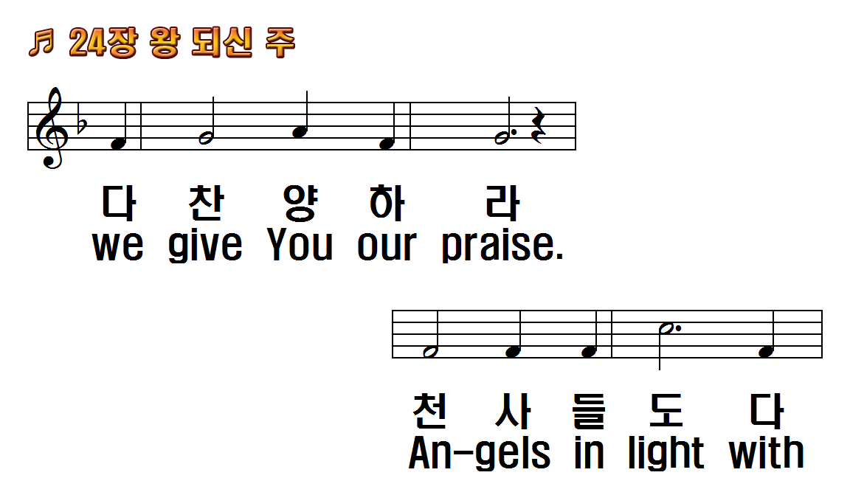
1.왕 되신 주 다 찬양하여라
2.소망의 주 다 찬양하여라
3.거룩한 주 다 경배하여라
1.Jesus is king and I will extol
2.We have a hope that is
3.O Holy One, our hearts do

Slide 9
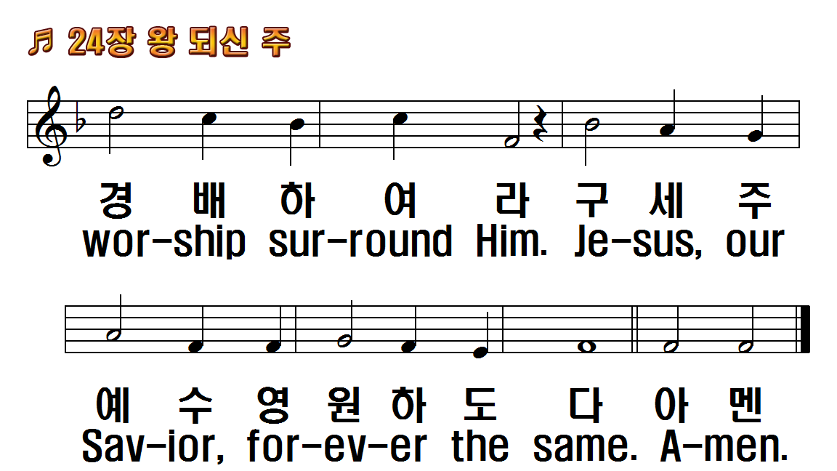
1.왕 되신 주 다 찬양하여라
2.소망의 주 다 찬양하여라
3.거룩한 주 다 경배하여라
1.Jesus is king and I will extol
2.We have a hope that is
3.O Holy One, our hearts do

Slide 10
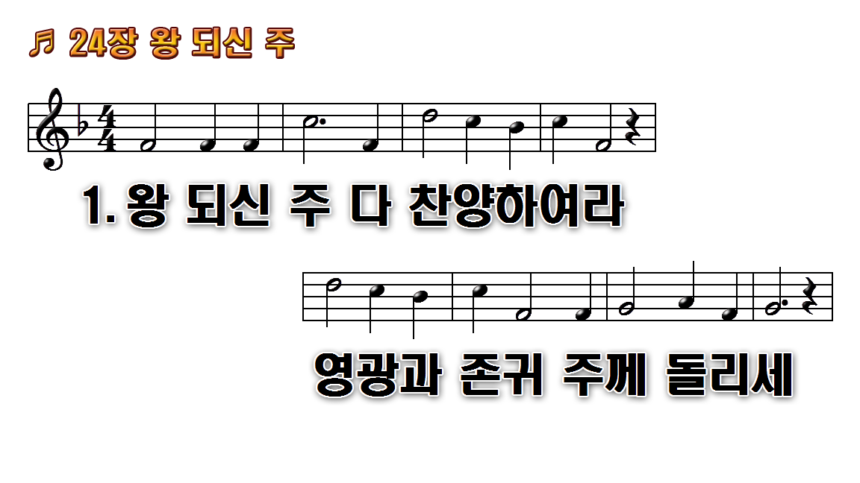
1.왕 되신 주 다 찬양하여라
2.소망의 주 다 찬양하여라
3.거룩한 주 다 경배하여라

Slide 11
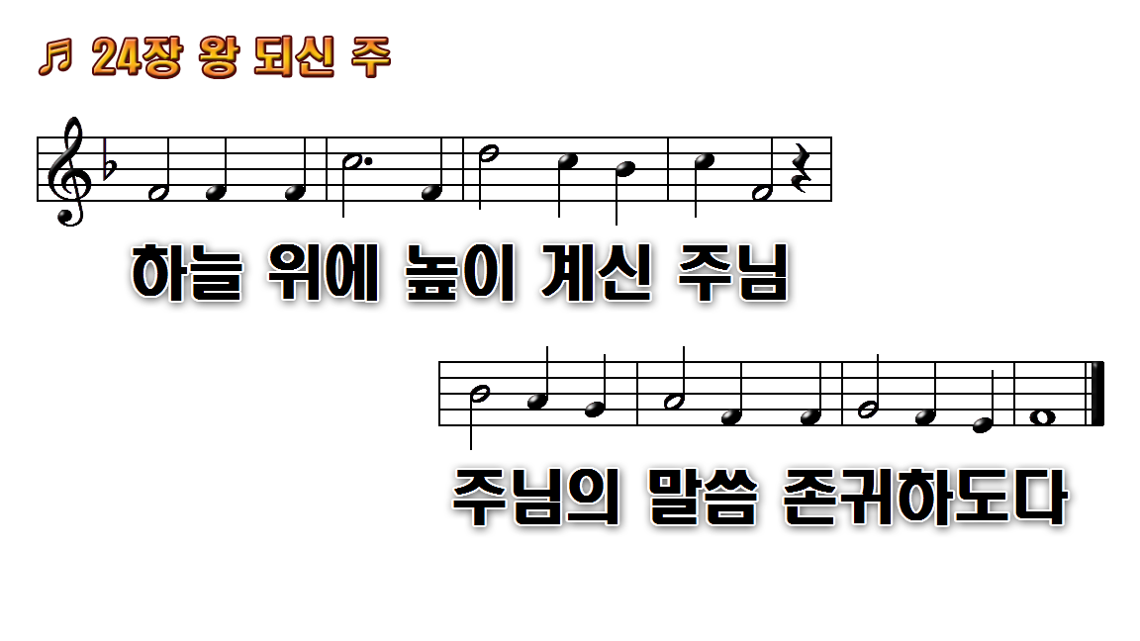
1.왕 되신 주 다 찬양하여라
2.소망의 주 다 찬양하여라
3.거룩한 주 다 경배하여라

Slide 12
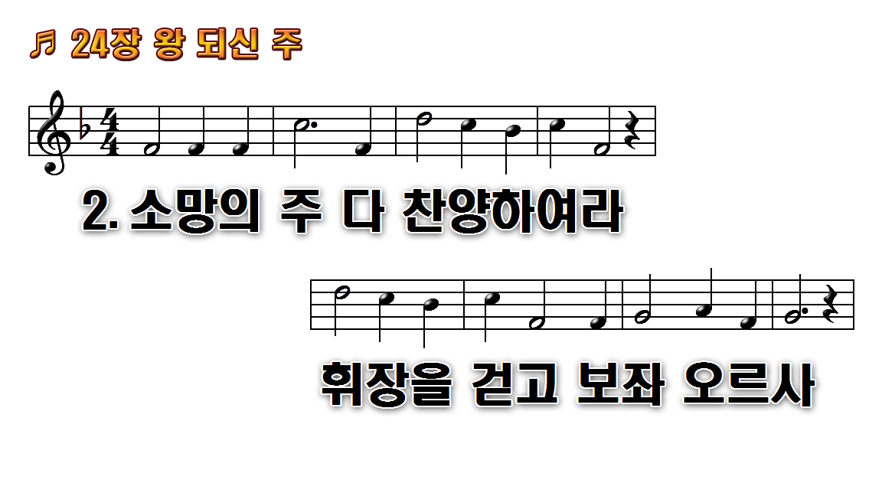
1.왕 되신 주 다 찬양하여라
2.소망의 주 다 찬양하여라
3.거룩한 주 다 경배하여라

Slide 13
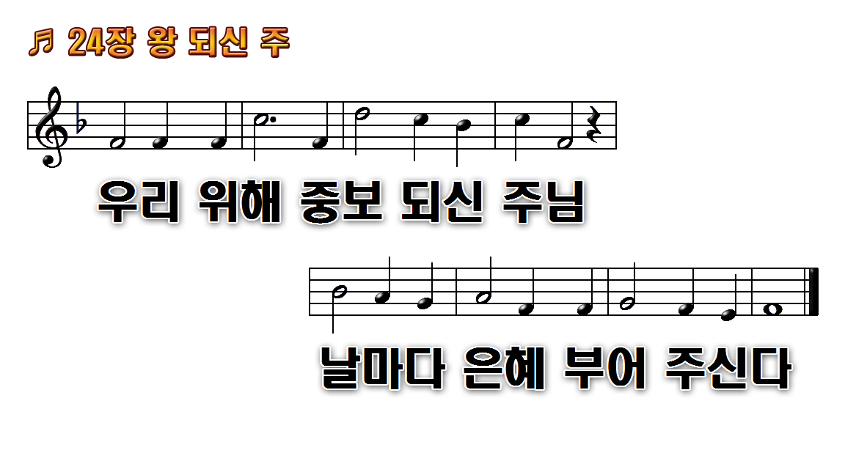
1.왕 되신 주 다 찬양하여라
2.소망의 주 다 찬양하여라
3.거룩한 주 다 경배하여라

Slide 14
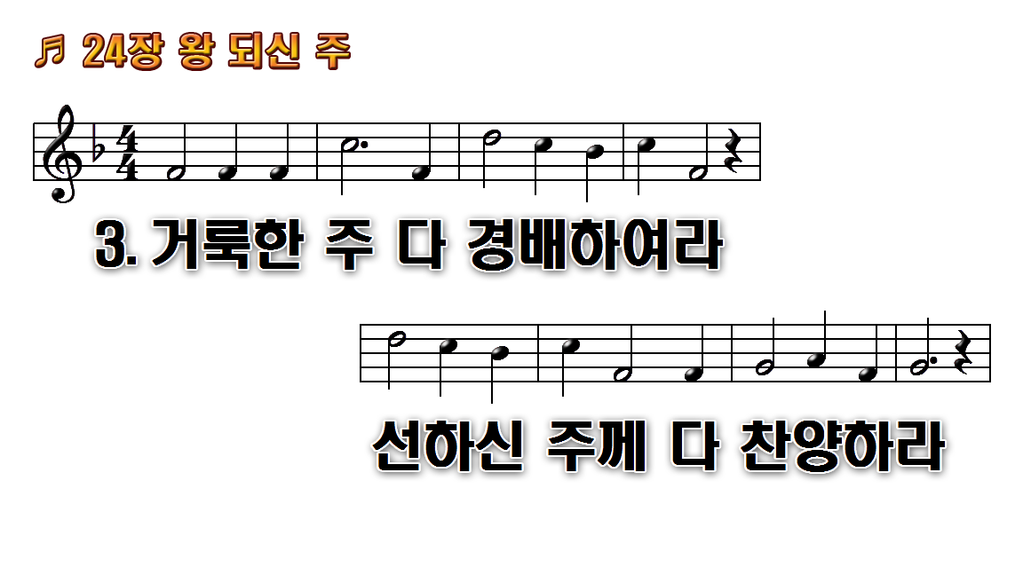
1.왕 되신 주 다 찬양하여라
2.소망의 주 다 찬양하여라
3.거룩한 주 다 경배하여라

Slide 15
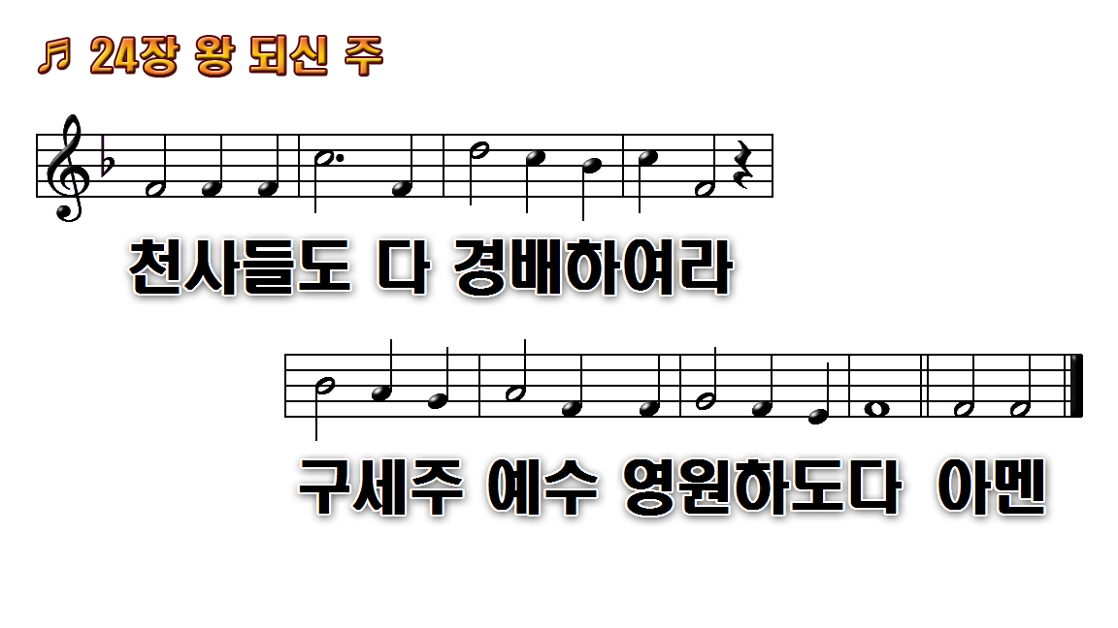
1.왕 되신 주 다 찬양하여라
2.소망의 주 다 찬양하여라
3.거룩한 주 다 경배하여라

